Slide 1

REPÚBLICA BOLIVARIANA DE VENEZUELA
UNIVERSIDAD NACIONAL EXPERIMENTAL DE GUAYANA
VICERRECTORADO ACADÉMICO
COORDINACIÓN GENERAL DE PREGRADO
PROYECTO DE CARRERA: INGENIERÍA INDUSTRIAL
ASIGNATURA: INGENIERIA DEL AMBIENTE
CONTAMINACION DEL AGUA
Profesora: Estudiante:
Arlenis Crespo Jesús Sánchez
C.I: 20.807.572
Ciudad Guayana, 02 de febrero del 2025

Slide 2
La contaminación del agua
La contaminación del agua es un problema que data desde el origen mismo de la humanidad. Las primeras comunidades se asentaron en las orillas de los ríos y lagos, lo que facilito sus tareas básicas para sobrevivir, además de la navegación. Sin embargo esto genero contaminación del agua.
La revolución industrial (siglo XVIII) supuso un aumento significativo en la contaminación del agua.
En el siglo XIX, la contaminación del agua se convirtió en un problema de salud publica.
En el siglo XX, la contaminación del agua se intensifico debido al crecimiento de la población y el desarrollo industrial.
En la actualidad, la contaminación del agua sigue siendo un problema global. Estimando que un 80 % de las aguas residuales del mundo se vierten sin tratamiento al medio ambiente.

Slide 3
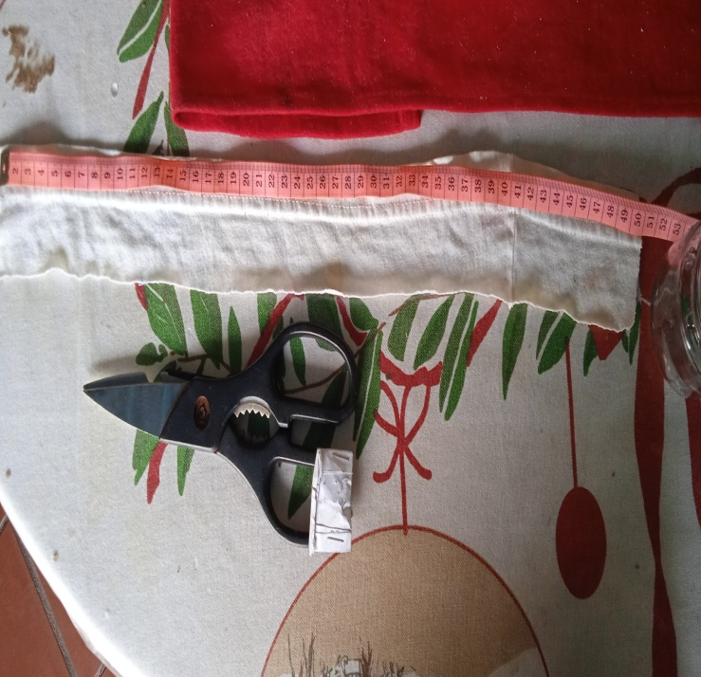
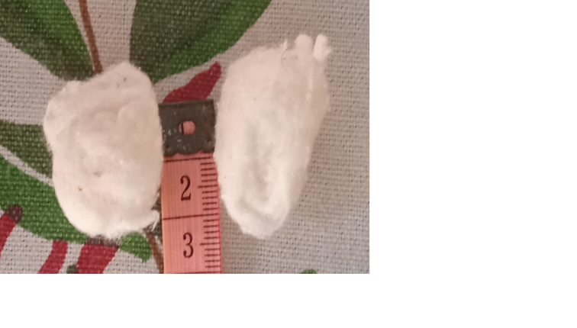
Experimento #2
(27/01/25)
Materiales a Utilizar:
cinta métrica;
Tela blanca tipo franela de 50 cm de largo x 1 cm de ancho.
Cortar pedazo de algodón de medidas: 2cm x 2cm x 1cm.
Tijera.
Carbón activado.
Embases de compota.

Slide 4
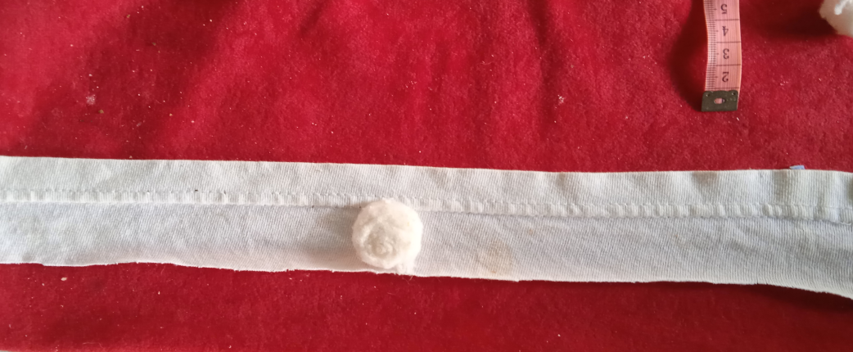
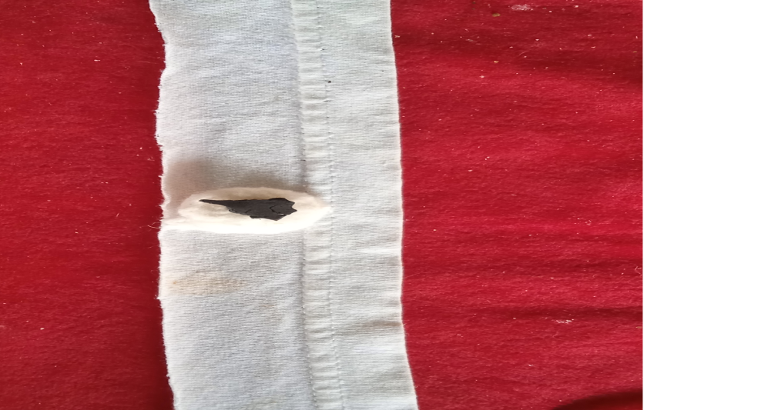
Experimento # 2
(27/01/25)
Preparar la tela:
Una vez cortada la tela y el algodón con las respectivas medidas.
Se coloca el algodón en medio de la tela.
Carbón activado:
Sobre el algodón (en medio del mismo) se colocara el carbón activado.

Slide 5
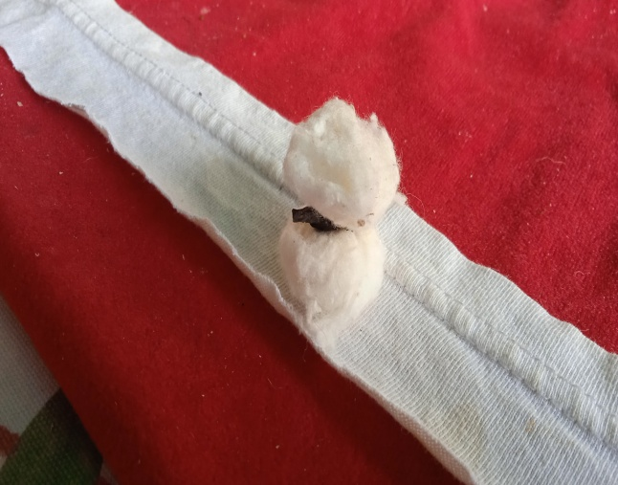
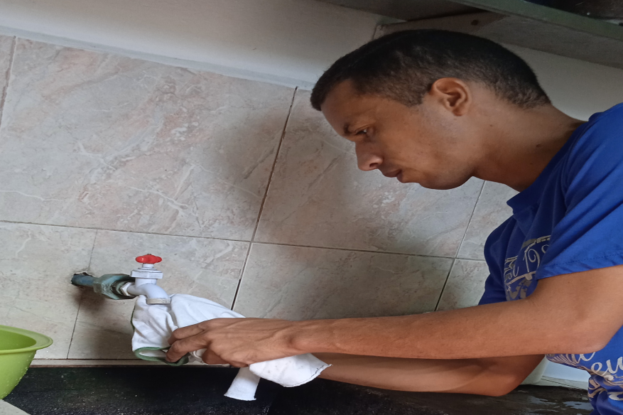
Experimento # 2
(27/01/25)
Carbón activado:
Sobre el carbón activado se coloco el otro algodón. De manera que quede envuelto el carbón activado.
Limpiar salida del grifo:
Se limpio la salida del grifo, y se procedió a secar con una tela.

Slide 6
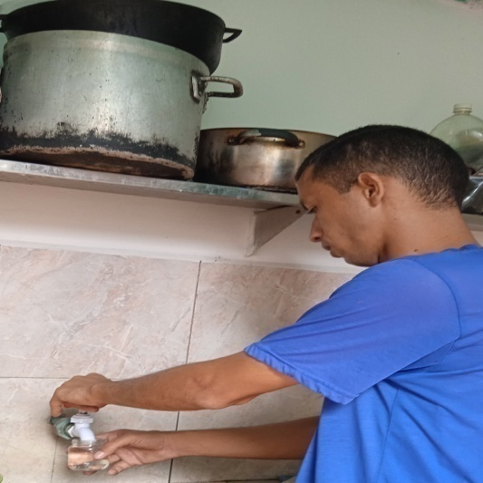
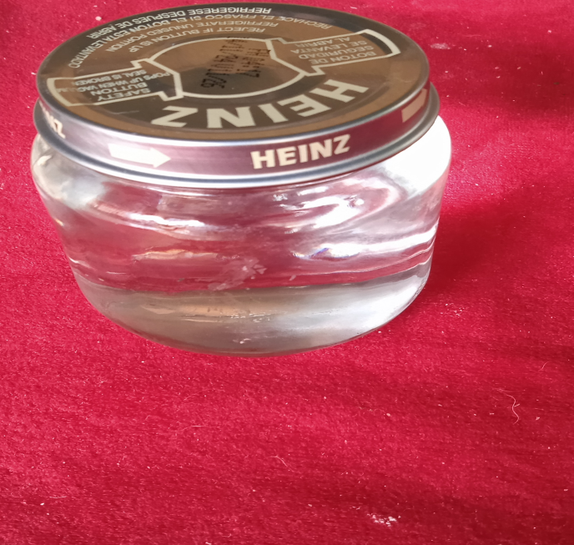
Experimento # 2
(27/01/25)
Primera muestra antes de colocar el filtro con el carbón activado:
En el embase de vidrio, se almacena el agua. De el agua antes de colocar el filtro.

Slide 7
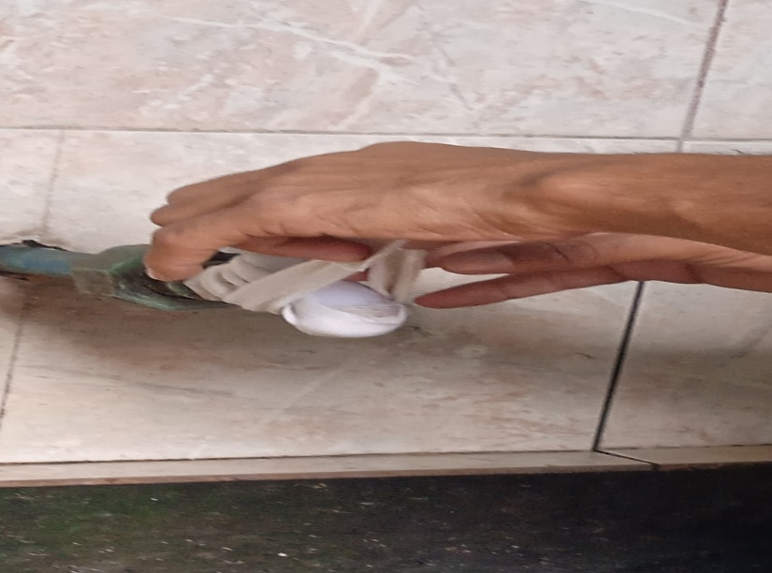
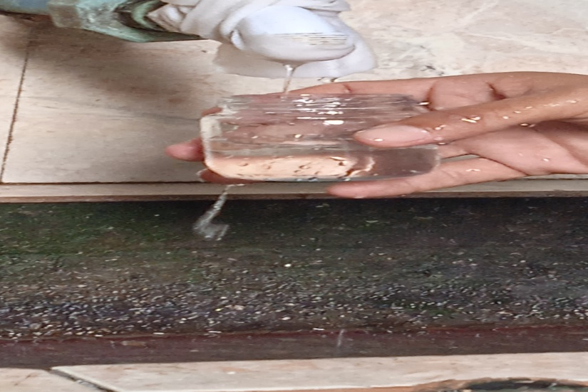
Experimento # 2
(27/01/25)
Se ata, el filtro. Con la tela alrededor del grifo.
Se toma la primera muestra con el filtro del carbón activado.

Slide 8
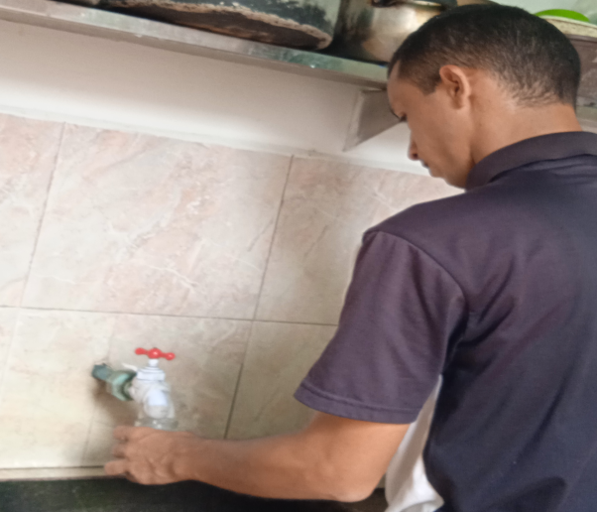

Exposición # 2
(29/02/25)
Se procede a tomar otra muestra. En otro embase de vidrio.
Y se almacena con la fecha.
Importante es notar la textura del agua, durante el proceso de este experimento.

Slide 9
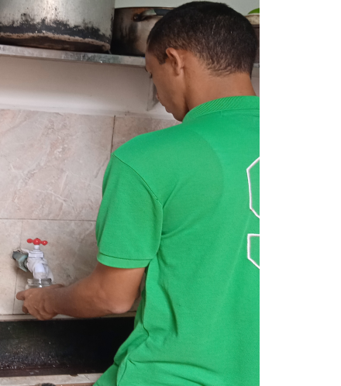
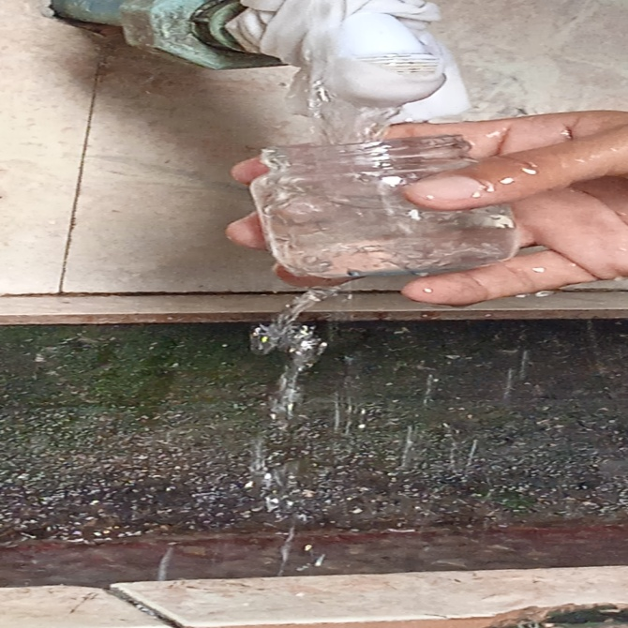
Exposición # 2
(31/02/25)
Dos días después, se procedió a tomar una nueva muestra del agua.
Otro embase, y se tomo nota de la fecha.

Slide 10
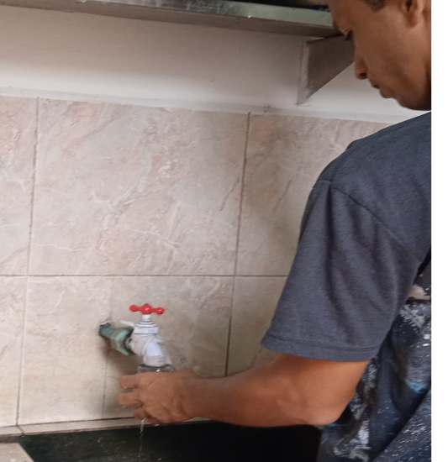
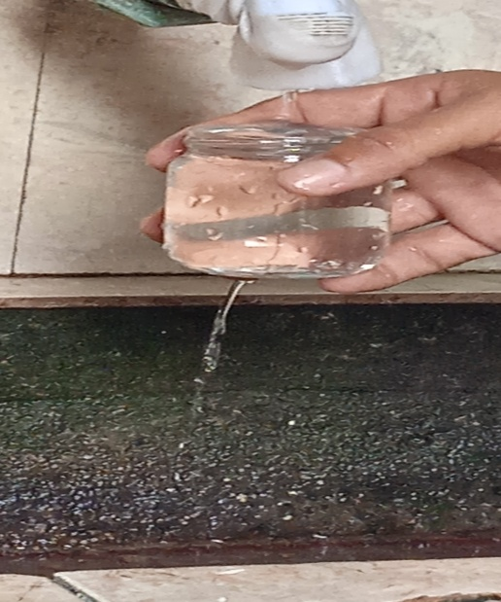
Exposición #2
(02/02/25)
Se procedió a La ultima toma de muestra, esto dos días después de la anterior.
En otro embase de vidrio, se tomo la muestra del vital liquido.

Slide 11
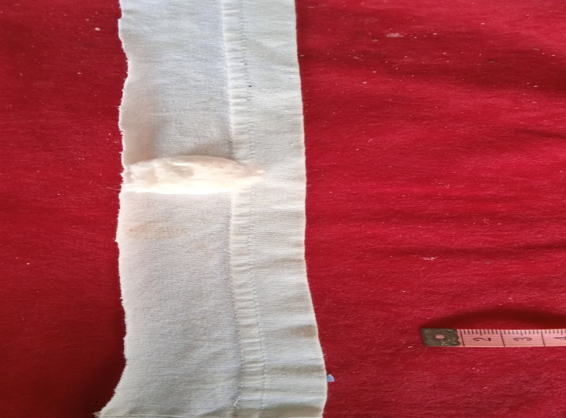
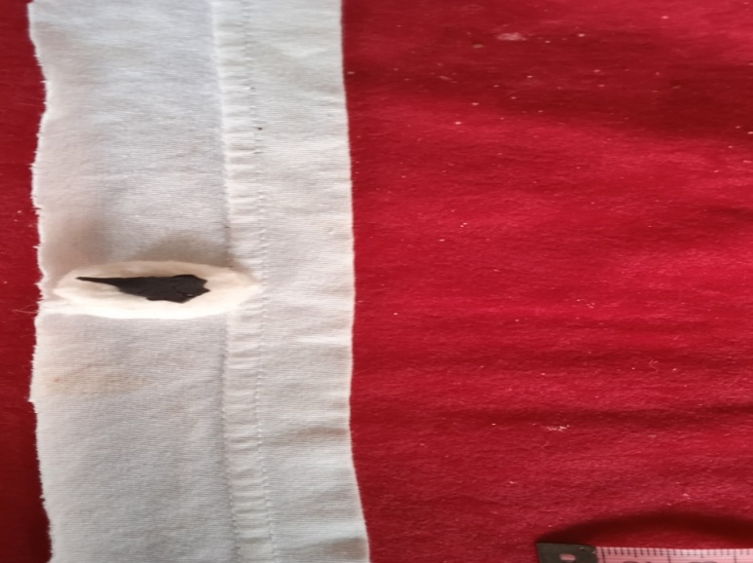
Exposición # 2
(03/02/25)
La tela en su estado en la fecha 02/02/25.
La tela luego de su secado al sol. (03/03/25)

Slide 12
Experimento # 2
Impresiones de cada paso:
los materiales utilizados son fáciles de conseguir, lo cual facilita el experimento.
las medidas que se nos suministro fueron precisas y exactas. del corte de la tela y del algodón lo cual, facilito los cortes de los mismos.
La limpieza del grifo, es muy importante para que no altere los resultados del experimento.
El filtro, encajo a la perfección en la salida del grifo, por las medidas mencionadas anteriormente.
Conclusiones finales respecto a este experimento:
Este experimento, fue muy gratificante pues nos permite identificar las impurezas que se encuentran en el agua, y que no son parte del agua pura. Es importante poder conocer que partículas trae consigo el fluido del agua que llega ha cada una de las casas, en nuestra ciudad en particular. Las impurezas en el agua produce un impacto negativo en la salud de la sociedad. y el tratamiento del agua debe ser prioridad para los encargados de este vital servicio.

